Slide 1

翻转课堂2
组长：郎竑健
组员：徐志浩 俞伟鸿

Slide 2
目录
7.7黑盒测试技术
7.8调试
7.9软件可靠性
8.1软件维护的定义
8.2软件维护的特点
8.3软件维护的过程
8.4软件的可维护性
8.5预防性维护
8.6软件再工程过程

Slide 3
7.7黑盒测试技术
黑盒测试力图发现下述类型的错误：
（1）功能不正确或遗漏了功能
（2）界面错误
（3）数据结构错误或外部数据库访问错误
（4）性能错误
（5）初始化和终止错误

Slide 4
7.7黑盒测试技术
7.7.1等价划分
等价划分是一种黑盒测试技术，这种技术把程序的输入域划分成若干个数据类，据此导出测试用例。一个理想的测试用例能肚子发现一类错误

Slide 5
7.7黑盒测试技术
7.7.2边界值分析
使用边界值分析方法设计测试方案首先应该确定边界情况，通常输入等价类和输出等价类的边界，就是应该着重测试的程序边界情况。
通常设计测试方案是总是联合使用等价划分和边界值分析两种技术 .

Slide 6
7.7黑盒测试技术
7.7.3错误推测
因为程序输入组合的复杂性，必须依靠测试人员的经验和直觉，从各种可能的测试方案中选出一些最可能引起程序错误的方案。对于程序中可能存在哪类错误的推测，是挑选测试方案时的一个重要因素。 .

Slide 7
7.8调试
调试时在测试发现错误之后排除错误的过程
7.8.1调试过程
调试过程总会有以下两种结果之一：
①找到了问题的原因并把问题改正和排除掉了
②没找出问题的原因 .

Slide 8
7.8调试
7.8.2调试途径
1.蛮干法
可能是寻找软件错误原因的最低效的方法
2.回溯法
回溯是一种相当常见的调试方法，当调试小程序时这种方法是有效的
3.原因排除法
对分查找法、归纳法和演绎法都属于原因排除法

Slide 9
7.9软件可靠性
7.9.1基本概念：
1.软件可靠性的定义：
软件可靠性是程序在给定时间间隔内，按照规格说明书的规定成功地运行的概率
2.软件可用性的定义：
软件可用性是程序在给定的时间点，按照规格说明书的规定，成功地运行的概率
主要差别：可靠性意味着在0到t这段时间间隔内系统没有失效，而可用性只意味着在时刻t，系统是正常运行的

Slide 10
7.9软件可靠性
软件的平均无故障时间MTTF是一个重要的质量指标
1.符号
  E_{T} —— 测试之前程序中错误总数
  I_{T} —— 程序长度（机器指令总数）
  Ʈ —— 测试时间
  Ed（Ʈ）—— 在0至Ʈ之间发现的错误数
  Ec（Ʈ）—— 在0至Ʈ之间改正的错误数
  Er（Ʈ）—— 剩余的错误数
2.基本假定
（1）根据经验数据，单位长度里的错误数E_{T}/I_{T} 近似为常数。统计表明，在测试之前每1000条指令中大约有5-20个错误。
（2）平均无故障时间MTBF与剩余的错误数成反比。
假设每一个发现的错误都改正了，剩余的错误为：
Er（Ʈ）=E_{T} - Ec（Ʈ）
单位长度程序中剩余的错误数为：
（E_{T} - Ec（Ʈ））/ I_{T}

Slide 11




7.9软件可靠性
3.估算平均无故障时间
平均无故障时间与单位长度程序中剩余的错误数成反比：
其中，K为常数，它的值应该根据经验选取。统计数字表明，K的典型值是200.
4.估计错误总数的方法
（1）植入错误法
人为的植入错误数为Ns，经过一段时间测试后发现n_{s}个植入的错误，此外还发现了n个原有的错误。如果测试方案发现植入错误和发现原有错误的能力相同，则估计程序中原有的错误总数为：
（2）分别测试法
两个测试员彼此独立的测试同一个程序，测试一段时间后测试员甲发现错误数为B₁，测试员乙发现错误数为B₂，两个测试员发现的相同错误数为b_{c，}估计测试前程序中的错误总数为：

Slide 12
8.1软件维护的定义
所谓软件维护就是在软件已经交付使用之后，为了改正错误或满足新的需而修改软件的过程。可以通过描述软件交付使用后可能进行的4项活动，具体的定义软件维护。
包括：
  改正性维护
  适应性维护
  完善性维护
  其他维护

Slide 13
8.2软件维护的特点
1非结构化维护
软件配置的唯一成分是程序代码,维护从评价程序代码开始程序内部文档不足;对软件结构、接口、性能和设计约束的误解,不能回归测试,代码改动的后果难于估计，需要付出很大代价,这种维护方式是没有使用良好定义的方法学开发出来的软件的必然结果

Slide 14
8.2软件维护的特点
8.21结构化维护
完整的软件配置存在：
维护从评价设计文档开始确定软件重要的结构、性能、接口特点
能够估量改动带来的影响,并计划实施途径首先修改设计并对所做的修改进行仔细复查编写相应的源程序代码
使用测试说明书种包含的信息进行回归测试修改后的软件再次交付使用
小结：这是在软件开发的早期应用软件工程方法学的结果。虽然软件的完整配置并不能保证维护中没有问题,但是能减少精力的浪费并提高维护的总体质量

Slide 15
8.2软件维护的特点
2维护的代价高昂
维护费用是最明显的代价
无形的代价:可用资源供维护任务使用,以致耽误甚至丧失了开发的良机，当看来合理的有关改错或修改的要求不能及时满足时，引起用户不满维护时的改动在软件中引入了潜伏的错误,降低了软件质量调用软件工程师参与维护工作时,在开发过程中造成混乱

Slide 16
8.2软件维护的特点
3维护的问题很多
理解别人写的程序困难,而且困难程度随着软件配置程序的减少而急剧增加
需要维护的软件没有合格的说明文档,或者文档资料不足。容易理解的并且和程序代码完全一致的文档才真正有价值
要求软件进行维护时,开发人员不在现场,无法给使用者仔细说明软件
设计时没有考虑将来的修改,没有使用强调模块独立原理的设计方法,修改困难
软件维护工作无法吸引人才,在维护工作经常遭受挫折

Slide 17
8.3软件维护的过程
1.维护组织
通常,软件维护并不需要维持一个正式的组织机构,但委托一个非专门的维护管理员负责维护是绝对必要的。每个维护要求都通过维护管理员转交给相应的系统管理员去评价。系统管理员是被指定去熟悉一小部分产品程序的技术人员。系统管理员对维护任务做出评价之后,由变化授权人决定应该进行的活动。下图是一种典型的维护组织方式。

Slide 18
8.3软件维护的过程
2.维护报告
由维护组织提供给用户,由要求一项维护活动的用户填写,用以表达用户的维护要求。如果遇到了一个错误,那么必须完整描述导致出现错误的环境(包括输入数据、全部输出数据以及其他有关信息)。对于适应性或完善性的维护要求,应该提出一个简短的需求说明书。

Slide 19
8.3软件维护的过程
维护管理员与系统管理员评价用户提交的维护报告,并制定一个对应的软件修改报告:
1)满足用户维护要求所需要的工作量;
2)维护要求的性质;
3)这项要求的优先次序;
4)与修改有关的事后数据。在拟定进一步的维护计划之前,把软件修改报告提交给变化授权人审查批准。

Slide 20
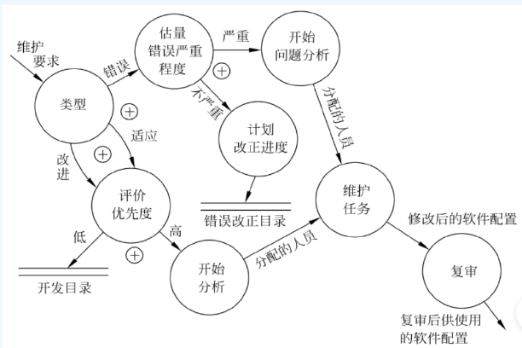
8.3软件维护的过程
3.维护的事件流
图描绘了由一项维护要求而引出的工作流程。首先应该确定要求进行的维护的类型,并与用户达成共识。

Slide 21
8.3软件维护的过程
从图示事件流看到,对一项改正性维护要求|“错误”通路)的处理,从估量错误的严重程度开始。如果是一个严重的错误,则在系统管理员的指导下分派人员,并且立即开始问题分析过程。如果错误并不严重,那么改正性的维护与其他要求软件开发资源的任务一起统筹安排。维护工作必须进行的技术工作:包括修改软件设计、复查、必要的代码修改、单元测试与集成测试、回归测试、验收测试与复审。

Slide 22
8.3软件维护的过程
4.保存维护记录
完整、准确地保存维护记录,既可以评价软件系统使用状况与可靠性等重要特性,也可以评价维护技术的有效性。
维护工作应该记录与维护工作有关下述数据与内容:
1)程序标识; 2)源语句数;
3)机器指令条数;
4)使用的程序设计语言;
5)程序安装的日期;

Slide 23
8.3软件维护的过程
6)自从安装以来程序运行的次数;
7)自从安装以来程序失效的次数;
8)程序变动的层次与标识;
9因程序变动而增加的源语句数;
10)因程序变动而删除的源语句数;
11)每个改动耗费的人时数;
12)程序改动的日期;
13)软件工程师的名字;

Slide 24
8.3软件维护的过程
14)维护申请报告的标识;
15)维护类型;
16)维护开始与完成的日期;
17)累计用于维护的人时数;
18)与完成的维护相联系的纯效益。应该为每项维护工作都收集上述数据,利用这些数据构成一个维护工作数据库,并且进行诸多有关软件各个方面的度量与评价。

Slide 25
8.4软件的可维护性
■什么是软件的可维护性
维护人员理解、改正、改动或改进 这个软件的难易程度的程度
■决定软件可维护性的因素
可理解性 可测试性 可移植性
可修改性 可重用性

Slide 26
8.4软件的可维护性
■文档
文档是影响软件可维护性的决定因素。
由于软件系统在长期的使用过程中必然会经历多次修改,因而文档比程序代码更重要。
软件文档应该满足下述要求：
(1) 必须描述如何使用这个系统，没有这种描述时即使是最简单的系统也无法使用。
(2) 必须描述怎样安装和管理这个系统。
(3) 必须描述系统需求和设计。
(4) 必须描述系统的实现和测试，以便使系统成为可维护的。

Slide 27
8.4软件的可维护性
■文档
文档可以分为用户文档和系统文档两类。
1.用户文档 用户文档主要描述系统功能和使用方法,并不关心这些功能是怎样买现的。该文档是用户了解系统的第一步，它应该能使用户获得对系统的准确的初步印象。内容至少要包括：(1) 功能描述 (2) 安装文档 (3) 使用手册 (4) 参考手册 (5) 操作员指南
2.系统文档 所谓系统文档指从问题定义、需求说明到验收测试计划这样一系列和系统实现有关的文档。主要描述系统设计、实现和测试等各方面的内容。

Slide 28
8.4软件的可维护性
■可维护性复审
可维护性是所有软件都努力追求的一个基本特征,在软件工程的每一个阶段都应考虑提高软件可维护性的可能,在每个阶段结束前的技术审査和管理复审中,应着重对维护性进行复审；
在需求分析阶段的复审中,应对将来可能修改和可以改进的部分加以注释和说明,对软件的可移植性加以讨论并考虑可能影响软件维护的系统界面;
在设计阶段复审期间,应该从易于维护和提高设计总体质量的角度出发,全面评审总体结构设计、数据结构设计、过程设计和人机界面设计;

Slide 29
8.5预防性维护
■预防性维护是为了提高软件的可维护性、可靠性等,为以后进一步改进软件打下良好基础。这类维护活动包括逆向工程和重构工程。目前该类维护工作相对较少,占全部维护工作的大约4%左右。
■预防性维护定义为:采用先进的软件工程方法对需要维护的软件或软件中的某一部分(重新)进行设计编制和测试。
■预防性维护目的是获取软件结构,重新改善软件结构。
■预防性维护方法是由Miller提出来的，他把这种方法定义为：“把今天的方法学应用到昨天的系统上，以支持明天的需求。”

Slide 30
8.5预防性维护
“老程序”：程序的体系结构和数据结构都很差，文档不全甚至完全没有文档，对曾经做过的修改也没有完整的记录。
怎样满足用户对“老”程序的维护要求？
（1） 反复多次地做修改程序的尝试， 与不可见的设计及源代码“顽强战斗”，以实现所要求的修改。（最盲目做法）
（2） 通过仔细分析程序尽可能多地掌握程序的内部工作细节，以便更有效地修改它。
（3） 在深入理解原有设计的基础上，用软件工程方法重新设计、重新编码和测试那些需要变更的软件部分。（局部再工程）
（4） 以软件工程方法学为指导，对程序全部重新设计、重新编码和测试，为此可以使用CASE工具（逆向工程和再工程工具）来帮助理解原有的设计。（软件再工程）

Slide 31
8.5预防性维护
粗看起来，在一个正在工作的程序版本已经存在的情况下重新开发一个大型程序，似乎是一种浪费。其实不然，下述事实很能说明问题。
■维护一行源代码的代价可能是最初开发该行源代码代价的14~40倍。
■重新设计软件体系结构（程序及数据结构）时使用了现代设计概念，它对将来的维护可能有很大的帮助。
■由于现有的程序版本可作为软件原型使用，开发生产率可大大高于平均水平。
■用户具有较多使用该软件的经验，因此，能够很容易地搞清晰的变更需求和变更的范围。
■利用逆向工程和再工程的工具，可以使一部分工作自动化。
■在完成预防性维护的过程中可以建立起完整的软件配置。

Slide 32
8.5预防性维护
■虽然由于条件所限，目前预防性维护在全部维护活动中仅占很小比例（4%），但是，人们不应该忽视这类维护，在条件具备时应该主动地进行预防性维护。

Slide 33
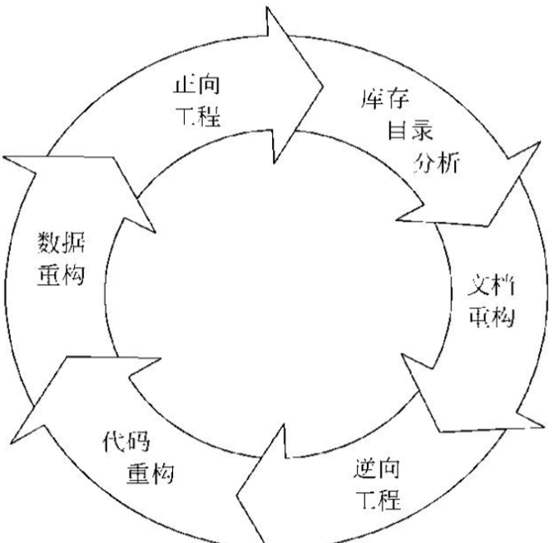
8.6软件再工程过程
典型的软件再工程过程模型如下图所示。在某些情况下这些活动以线性顺序发生，但也并非总是这样。例如，为了理解某个程序的内部工作原理，可能在文档重构开始之前必须先进行逆向工程。

Slide 34
8.6软件再工程过程
■库存目录分析
■文档重构
■逆向工程
■代码重构
■数据重构
■正向工程

Slide 35
问题1
点击此处添加正文，文字是您思想的提炼，为了最终呈现发布的良好效果，请尽量言简意赅的阐述观点；根据需要可酌情增减文字，以便观者可以准确理解您所传达的信息。即便信息错综复杂，需要用更多的文字来表述，也请您尽可能提炼思想的精髓，恰如其分的表达观点，往往事半功倍。
答案：

Slide 36
问题2
点击此处添加正文，文字是您思想的提炼，为了最终呈现发布的良好效果，请尽量言简意赅的阐述观点；根据需要可酌情增减文字，以便观者可以准确理解您所传达的信息。即便信息错综复杂，需要用更多的文字来表述，也请您尽可能提炼思想的精髓，恰如其分的表达观点，往往事半功倍。
答案：

Slide 37
问题3
点击此处添加正文，文字是您思想的提炼，为了最终呈现发布的良好效果，请尽量言简意赅的阐述观点；根据需要可酌情增减文字，以便观者可以准确理解您所传达的信息。即便信息错综复杂，需要用更多的文字来表述，也请您尽可能提炼思想的精髓，恰如其分的表达观点，往往事半功倍。
答案：

Slide 38
问题4
点击此处添加正文，文字是您思想的提炼，为了最终呈现发布的良好效果，请尽量言简意赅的阐述观点；根据需要可酌情增减文字，以便观者可以准确理解您所传达的信息。即便信息错综复杂，需要用更多的文字来表述，也请您尽可能提炼思想的精髓，恰如其分的表达观点，往往事半功倍。
答案：

Slide 39
问题5
点击此处添加正文，文字是您思想的提炼，为了最终呈现发布的良好效果，请尽量言简意赅的阐述观点；根据需要可酌情增减文字，以便观者可以准确理解您所传达的信息。即便信息错综复杂，需要用更多的文字来表述，也请您尽可能提炼思想的精髓，恰如其分的表达观点，往往事半功倍。
答案：

Slide 40
当前里程碑评价：
郎竑健：8.1-8.3(88)
俞伟鸿：7.7-7.9(89)
徐志浩：8.4-8.6(90)
参考资料
软件工程导论（第6版）P170~P200

Slide 41
谢谢

